Slide 2
Metodický list
Dlouhá je řada sportovců, kteří proslavili svým skvělým vystupováním na mezinárodních i domácích soutěžích svou zemi, nejdříve ČSR, pak ČSSR a posléze ČR. Tato prezentace připomíná snad ty nejlepší z nejlepších se současnou omluvou těm, kteří by tu také měli být uvedeni a nestalo se tak.
Pro studenty jsou mnohá jména součástí dávné historie, však neměla by být zapomenuta. Jejich nesmrtelnost vyvstala z obrovské tréninkové píle, vynalézavosti, talentu a víry v konečný úspěch. Jsou příkladem pro všechny mladé sportovce a inspirací pro smysluplné vyplnění volného času sportovními aktivitami všech lidí bez ohledu na věk či osobní nadání.
Význačné sportovce současné éry prezentace nepředstavuje, studenti je jistě budou znát.
Bližší informace studenti zajisté najdou v knihovnách i v elektronických databázích.

Slide 3
Atletika
Emil Zátopek, Dana Zátopková
Ludvík Daněk
Jarmila Kratochvílová
Helena Fibingerová
Imrich Bugár
Jan Železný
Robert Změlík
Tomáš Dvořák
Roman Šebrle
Barbora Špotáková

Slide 4
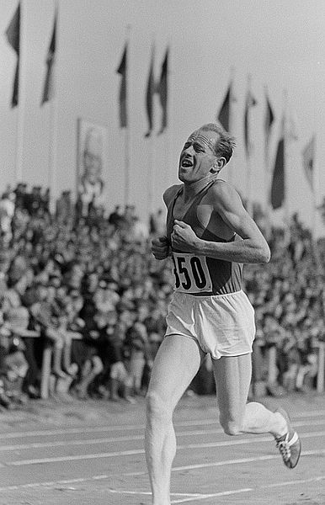
Emil Zátopek (1922 – 2000)
LOH Londýn 1948
10 000 m – 1. místo
LOH Helsinky 1952
5 000 m – 1. místo
10 000 m – 1. místo
maratón – 1. místo
18 světových rekordů
Manželka
Dana Zátopková (1922)
LOH Helsinky 1952
oštěp – 1. místo
Foto - Creative Commons, Deutsche Fotothek‎

Slide 5
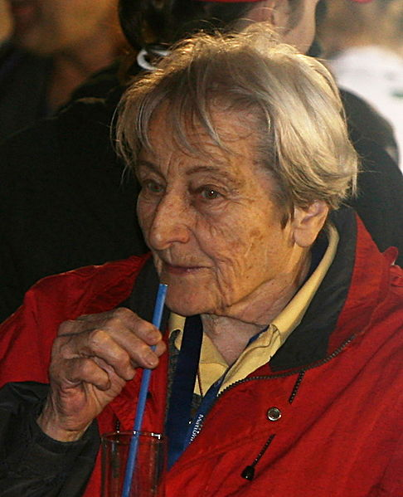
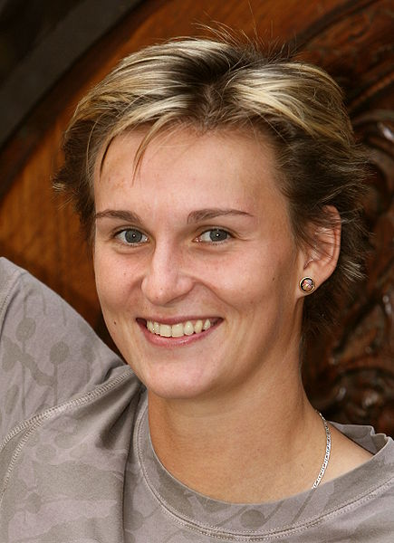
Dana Zátopková a Barbora Špotáková (1981)
Foto - Petr Novák, Wikipedie
Foto - Petr Novák, Wikipedie

Slide 6
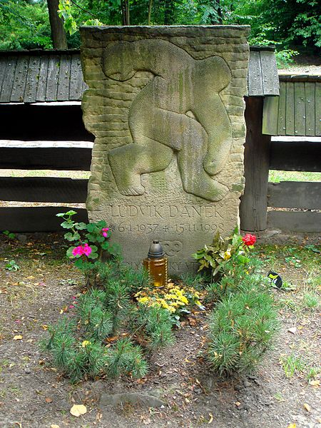
Ludvík Daněk (1937 – 1998), hod diskem
LOH Tokio 1964
2. místo
LOH Mexiko City 1968
3. místo
LOH Mnichov 1972
1. místo
Tři světové rekordy (1964, 1965, 1966), poslední 66,07 m
Celou závodní kariéru absolvoval s vážně zraněnou páteří a poškozenou ledvinou
Na obrázku jeho hrob v Rožnově pod Radhoštěm
Foto – Creative Commons, Ondřej Žváček

Slide 7
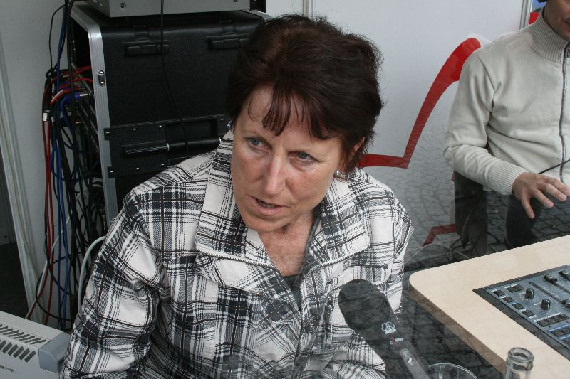
Jarmila Kratochvílová (1951), běhy
Mistryně světa, Helsinky 1983 – 400 m, 800 m
Dodnes platný světový rekord v běhu na 800 m - 1:53,28
Dosud platné národní rekordy :
100 m – 11,09 s
200 m – 21,97 s
400 m – 47,99 s
800 m – 1:53,28
Foto – Creative Commons, Djmig.cz

Slide 8
Helena Fibingerová (1949), vrh koulí
LOH Montreal 1976
3. místo
Mistryně světa, Helsinky 1983
Držitelka dosud nejlepšího světového výkonu v hale – 22,50 m
Dnes podnikatelka, byla členkou Rady České televize, Českého atletického svazu
Volné foto nenalezeno

Slide 9
Imrich Bugár (1955), hod diskem
Volné foto nenalezeno
LOH Moskva 1980
2. místo
Mistr Evropy 1982
Mistr světa, Helsinky 1983
Osobní rekord – 71,26 m
Průměr 10 nejlepších hodů 70,12 m
Sportovec roku 1982

Slide 10
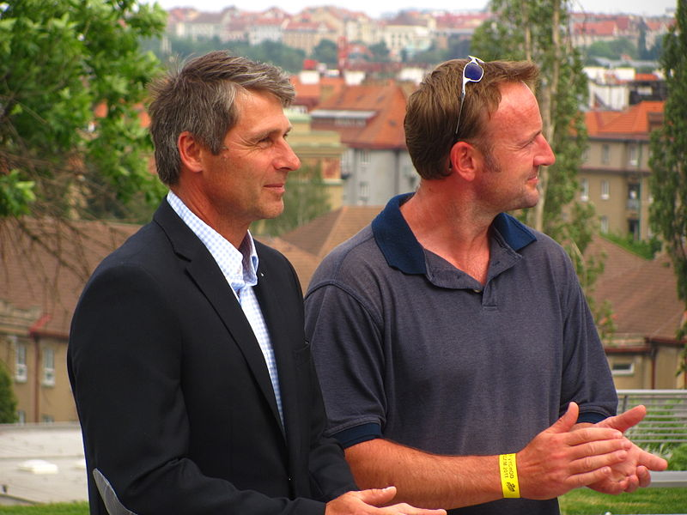
Jan Železný (1966), hod oštěpem
Trojnásobný olympijský vítěz (Barcelona 1992, Atlanta 1996, Sydney 2000, stříbro Soul 1988)
Držitel dosud platného světového rekordu – 98,48 m z roku 1996
Atlet světa 2000
Trenér Barbory Špotákové
Člen MOV 2004-2012
Jan Železný a Tomáš Dvořák
Foto – Creative Commons, David Sedlecký

Slide 11
Robert Změlík (1969), desetiboj
LOH Barcelona 1992
1. místo
Halový mistr světa z roku 1997 (sedmiboj)
Osobní rekordy
desetiboj 8627 b
sedmiboj 6228 b
První z trojice vynikajících desetibojařů,
následují:
Tomáš Dvořák (1972)
Roman Šebrle (1974)
Volné foto nenalezeno

Slide 12
Gymnastika
Bedřich Šupčík
Alois Hudec
Eva Bosáková
Věra Čáslavská

Slide 13
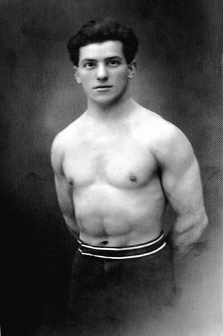
Bedřich Šupčík (1898-1957)
LOH Paříž 1924 1. místo (šplh na laně časem 7,2 s)
Člen družstva mistrů světa 1926 a 1930
Od roku 1993
Memoriál B. Šupčíka ve
šplhu na laně
(bez přírazu, 8 m)
Jako člen Sokola v padesátých letech ne příliš oblíben
Foto Wikimedia Commons

Slide 14
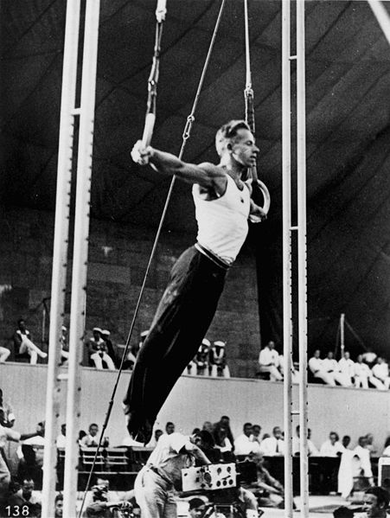
Alois Hudec (1908-1997)
LOH Berlín 1936
1. místo, kruhy
Nepřízeň rozhodčích i obecenstva
Několikanásobný mistr světa v gymnastice
V mládí překonal částečnou obrnu
Později trenér a cvičitel
Foto – Wikimedia Commons

Slide 15
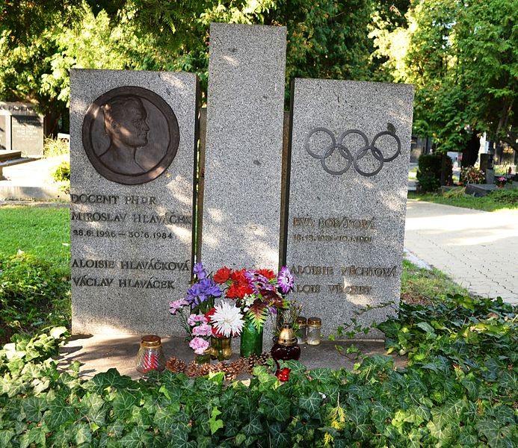
Eva Bosáková (1931-1991)
LOH Řím 1960
1. místo, kladina
Trojnásobná mistryně
světa (1958, 1962)
Přínos – akrobatické a taneční prvky
Předčasně ukončena kariéra
Účast ve sportovním šoubyznysu
Trenérská činnost
Syn Jaromír Bosák
Její hrob na Vinohradském hřbitově
Foto – Creative Commons, David Sedlecký

Slide 16
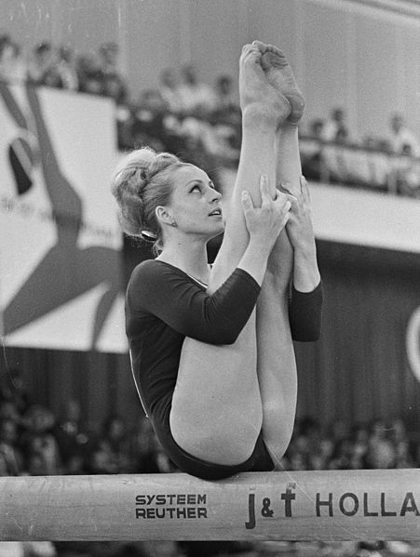
Věra Čáslavská (1942)
LOH Tokio 1964
1.místo: víceboj, přeskok,
kladina
LOH Mexico City
1. místo: víceboj, bradla,
prostná, přeskok
1968 nejlepší sportovkyně světa
1971 vyloučena z ČSTV
1990-1996
předsedkyně ČOV
1995-2001 členka MOV
Foto – Creative Commons, Kroon, Ron / Anefo

Slide 17
Kopaná
František Plánička
Josef Bican
Josef Masopust
Ivo Viktor
Antonín Panenka
Pavel Nedvěd
Petr Čech

Slide 18
František Plánička (1904-1996)
Volné foto nenalezeno
Jeden z nejlepších brankářů světa
MS 1934 – 2. místo, prohra s Itálii 1:2
Hráč Slavie Praha
Sehrál 1235 zápasů, v nichž obdržel pouze 1073 gólů
V 1985 mu UNESCO udělilo čestný diplom fair play

Slide 19
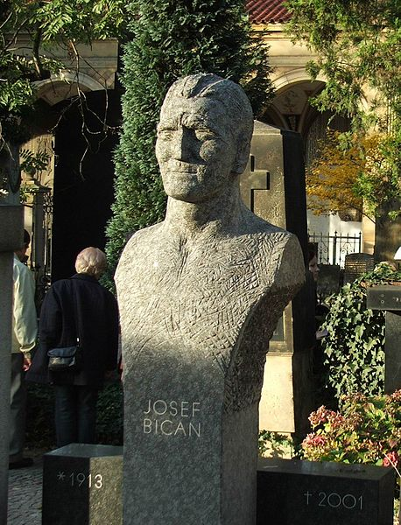
Josef Bican (1913-2001)
V letech 1934-1937 hrál
v Rakousku
Od roku 1937 ve Slavii Praha, 1938 vítěz Středoevropského poháru
Vynikající střelec
Běh na 100 m – 10,8 s
Propagátor profesionalismu ve sportu
Na obrázku jeho náhrobek na Vyšehradském hřbitově
Foto – Creative Commons, Krokodyl

Slide 20
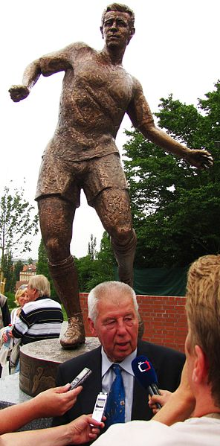
Josef Masopust (1931)
MS v Chile 1962
2. místo
(ve finále dal jediný gól Brazílii)
Evropský fotbalista roku 1962
V roce 2000 vyhlášen Českým fotbalistou století
Po skončení kariéry trenér
Na obrázku u své sochy odhalené v roce 2012
v Praze na Julisce
Foto – Creative Commons, David Sedlecký

Slide 21
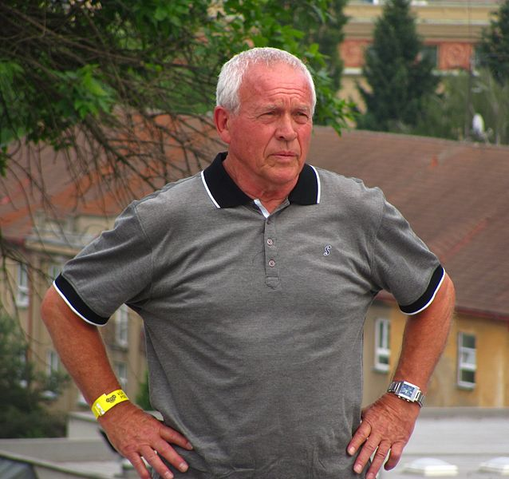
Ivo Viktor (1942)
ME Bělehrad 1976
1. místo
Brankář Dukly Praha:
ligový titul 1964, 1966
Československý fotbalista roku:
1968, 1972, 1973,1975,1976
V prvním mezinárodním utkání v Brazílii na Maracaná (1966) dostal gól od Pelého
Foto – Creative Commons, David Sedlecký

Slide 22
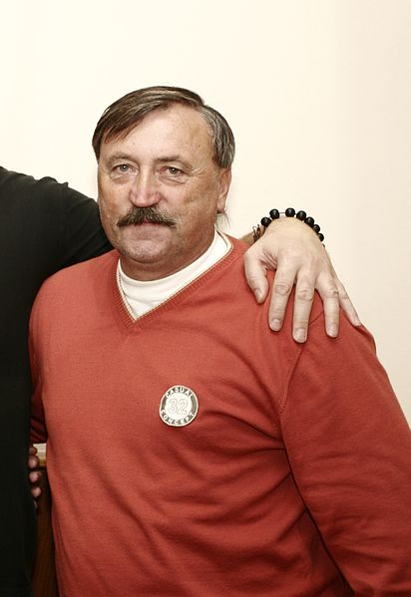
Antonín Panenka (1948)
ME Bělehrad 1976
1. místo
Autor rozhodující penalty ve finálovém utkání s NSR - „Vršovický dloubák“
Hráč Bohemians Praha
Od roku 1981 hráč Rapidu Vídeň
Foto – Wikimedia Commons,Jiricekpavlicek

Slide 23
Pavel Nedvěd (1972)
Mistrovství Evropy 1996
2. místo
Mistrovství Evropy 2004
3. místo
Superpohár 1999,
1. místo (Lazio Řím)
Liga mistrů 2003
2. místo (Juventus Turín)
Evropský fotbalista roku 2003
Volné foto nenalezeno

Slide 24
Lední hokej
Vladimír Zábrodský
Stan Mikita
Václav Nedomanský
Ivan Hlinka
Dominik Hašek
Jaromír Jágr

Slide 25
Vladimír Zábrodský (1923)
MS 1947 – 1. místo
MS 1949 – 1. místo
Ligové tituly:
LTC Praha
1946, 1947, 1948, 1949
Spartak Praha Sokolovo
1953, 1954
Reprezentoval také jako hráč tenisu v DC: 1948, 1955, 1956
Účast ve vykonstruovaném politickém procesu se skupinou hokejistů (1950)
Usvědčen a potrestán v aféře se sázením na domluvené zápasy (1958)
V roce 1965 emigroval do Švédska
1997 Síň slávy IIHF

Slide 26
Stan Mikita (1940)
Volné foto nenalezeno
Kanadský hokejista slovenského původu,
v 8 letech odjel ze Slovenska za strýcem
1958 hráč Chicago Blackhawks
1961 vítěz Stanley Cupu
Řada dalších trofejí
22 let v NHL
Vynálezce zahnuté čepele

Slide 27
Václav Nedomanský (1944)
ZOH 1972, 1. místo
Vynikající střelec
1962-1974 hráč Slovanu Bratislava
1974-1977 WHA
1977-1983 NHL
1997 Síň slávy IIHF
Po skončení závodní kariéry trenér a manažér
Volné foto nenalezeno

Slide 28
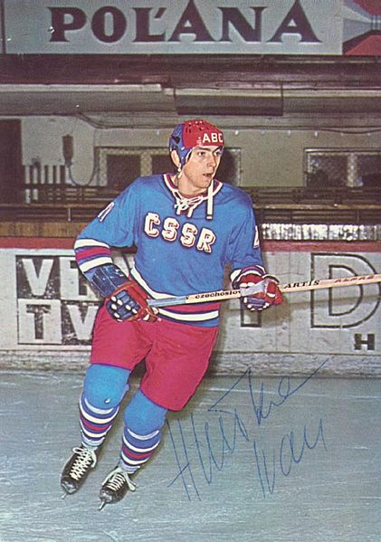
Ivan Hlinka (1950-2004)
MS 1972, 1976, 1977
1. místo
ZOH 1998 1. místo
trenér národního týmu
Řada trofejí v národní lize
2002 Síň slávy IIHF
Tragicky zahynul při autonehodě ve věku 54 let
Foto – Creative Commons, Petr Tomasovsky

Slide 29
Tenis
Karel Koželuh
Jaroslav Drobný
Jan Kodeš
Martina Navrátilová
Ivan Lendl
Jana Novotná
Helena Suková
Martina Hingisová
Petra Kvitová

Slide 30
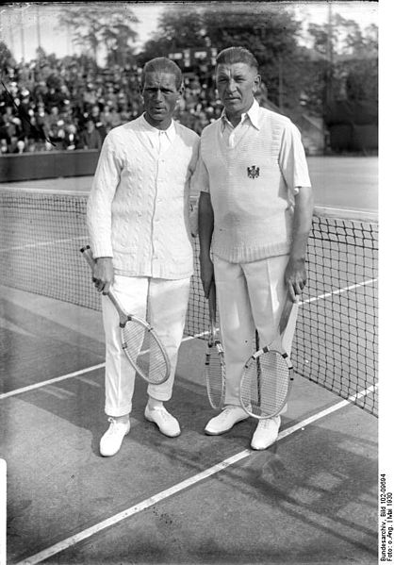
Karel Koželuh (1895-1950)
Reprezentoval ČSR v tenise, ledním hokeji i ve fotbale
1925 profesionální mistr světa v tenise
Mezinárodní mistr Francie - 7x
Mezinárodní mistr USA – 3x
2006 - Mezinárodní tenisová síň slávy
Skromný třebaže bohatý sportovec
Zemřel při autonehodě
Na obrázku vlevo
Foto – Creative Commons, Bundesarchiv

Slide 31
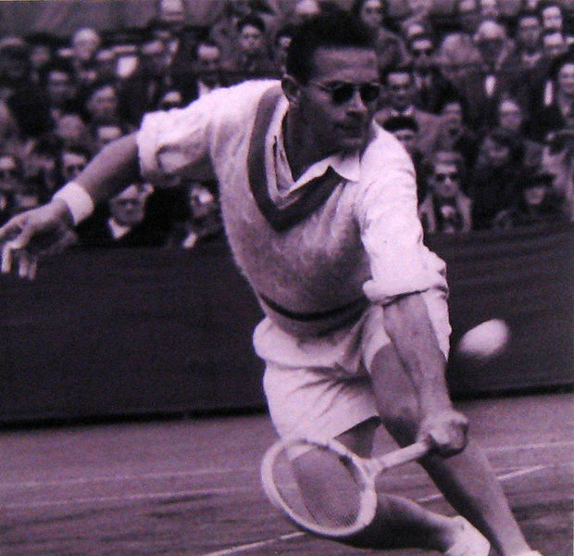
Jaroslav Drobný (1921-2001)
Reprezentoval v ledním hokeji
MS 1947 – 1. místo
Amatérský tenista
Vítěz French Open 1951, 1952
Vítěz Wimbledonu 1954
1949-1959 egyptské občanství
1959 anglické občanství
1997 Síň slávy IIHF
Foto – Creative Commons, Lptacek, úpravy Supertoff

Slide 32
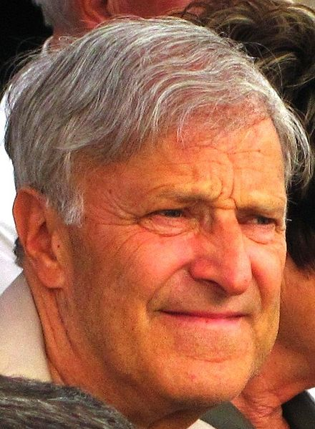
Jan Kodeš (1946)
Nejlepší tenista ČSSR
v šedesátých a sedmdesátých letech
French Open
1. místo 1970, 1971
Wimbledon
1. místo 1973
US Open
2. místo 1971, 1973
Nejlepší umístění na ATP – 4. místo
Největší zbraň – liftovaný beckhend
1990 Mezinárodní tenisová síň slávy
Foto – Creative Commons, David Sedlecký

Slide 33
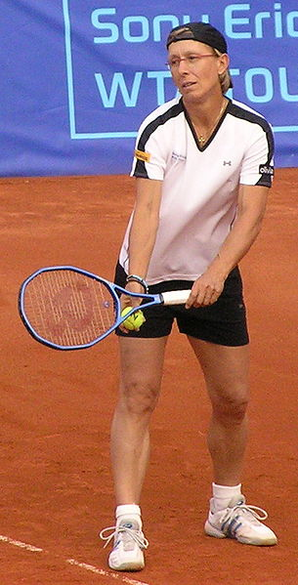
Martina Navrátilová (1956)
Světová tenisová jednička 1978-1987
Wimbledon:
9 titulů ve dvouhře
7 titulů ve čtyřhře
4 tituly v mixu
US Open: 4-9-3
French Open: 2-7-2
Australian Open: 3-8-1
Fed Cup: 4 vítězství, 1x za ČSSR
1975 emigrace do USA
americké státní občanství 1981
České státní občanství 2008
Otevřeně přiznala lesbickou orientaci
2000 Mezinárodní tenisová síň slávy
Foto – Creative Commons, Michal Pohorelský

Slide 34
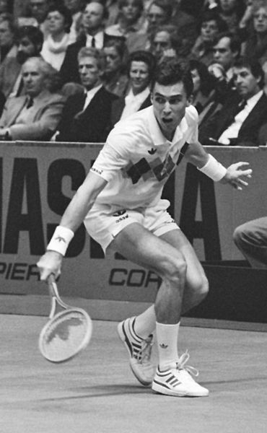
Ivan Lendl (1960)
270 týdnů 1. světovým hráčem
Davis Cup 1980 1. místo
French Open 1. místo
1984, 1986, 1987
US Open 1. místo
1985, 1986, 1987
Australian Open 1. místo
1989, 1990
1986 emigroval do USA
Od prosince 2011 trenér Andy Murrayho
Foto – Creative Commons, Anefo / Croes, R.C.

Slide 35
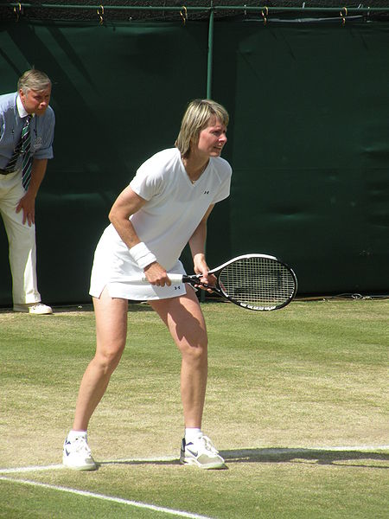
Helena Suková (1965)
Wimbledon 2008, soutěž hráček nad 35 let
Nejlepší umístění na WTA – 4. místo
Vynikající hráčka čtyřhry
Wimbledon 1. místo
čtyřhra 4x, mix 3x
French Open 1. místo
čtyřhra 1x, mix 1x
Australian Open 1. místo
čtyřhra 2x
US Open 1. místo
čtyřhra 2x, mix 1x
Častí partneři: Jana Novotná, bratr Cyril Suk
Foto – Wikimedia Commons

Slide 36
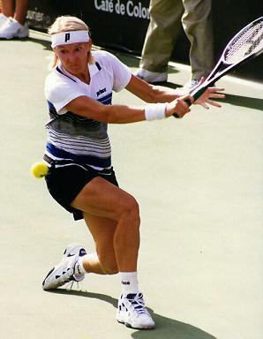
Jana Novotná (1968)
Wimbledon 1998 1. místo
nejstarší vítězka turnaje
Vítězka Turnaje mistryň ve dvouhře 1995, 2x ve čtyřhře 1995, 1997
Nejlepší umístění na WTA – 2. místo
Vynikající hráčka čtyřhry
12 Grand Slamů ve čtyřhře a
4 v mixu
Nejlepší deblistka WTA
1989, 1990, 1991, 1996, 1998
2005 Mezinárodní tenisová síň slávy
Foto – Wikimedia Commons, Bill Mitchell

Slide 37
Další druhy sportu
Jan a Jindřich Pospíšilové
Eva a Pavel Romanovi
Jiří Raška
Ondrej Nepela
Vítězslav Mácha
Anton Tkáč
Štěpánka Hilgertová
Martin Doktor
Jiří Zídek
Filip Jícha
Kateřina Emmons
Martina Sábliková
Jaroslav Kulhavý
Petr Svoboda

Slide 38
Jan (1945)a Jindřich (1942) Pospíšilové
Nedostižní šampióni v kolové
V letech 1965 – 1988 získali 20 titulů mistra světa v kolové
Po skončení závodní kariéry se věnovali trenérské činnosti
Volné foto nenalezeno

Slide 39
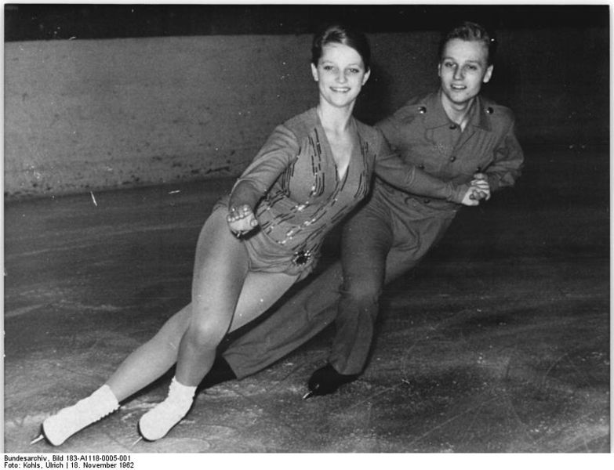
Eva (1946)a Pavel (1943) Romanovi
Mistři světa v tancích na ledě v letech
1962, 1963, 1964, 1965
Přednosti – dokonalá souhra a skluz
Pavel zahynul při autonehodě v roce 1972
Eva se provdala v USA, žije s rodinou v Texasu
Foto – Creative Commons, Bundesarchiv

Slide 40
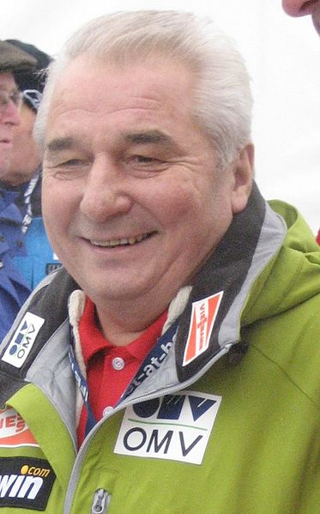
Jiří Raška (1941-2012)
Zatím náš nejlepší skokan na lyžích
ZOH 1968
střední můstek 1. místo
velký můstek 2. místo
Turné čtyř můstků
1971 1. místo
MS v letech na lyžích
1972 3. místo
Rekord 164 m
2005 od Českého klubu fair play obdržel hlavní cenu za celoživotní činnost
Foto – Creative Commons, Stenyk

Slide 41
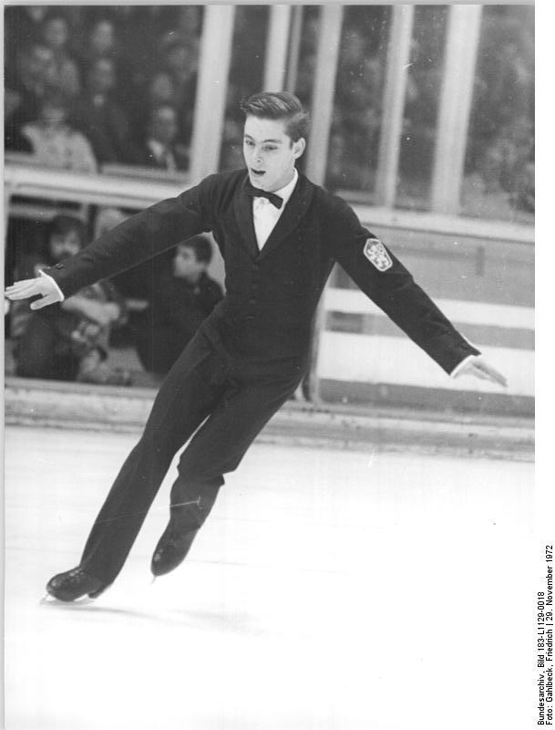
Ondrej Nepela (1951-1989)
Mistr světa
1971, 1972, 1973
ZOH 1972 1. místo
Mistr Evropy 1969, 1970, 1971, 1972, 1973
Od roku 1973 13 let
vystupoval v lední revui Holiday on Ice
Byl homosexuál, zemřel na AIDS
V roce 2000 byl vyhlášen nejúspěšnějším sportovcem Slovenska 20. století
Foto – Creative Commons, Bundesarchiv

Slide 42
Vítězslav Mácha (1948)
LOH 1972 1. místo
LOH 1976 3. místo
Mistr světa 1974, 1977
Po skončení závodní kariéry trenér a funkcionář
Volné foto nenalezeno

Slide 43
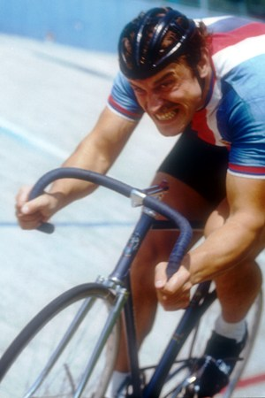
Anton Tkáč (1951)
LOH 1976 1. místo
sprint
MS 1974, 1978 1. místo
sprint
Nejlepší slovenský cyklista 20. století
2001 - prezident Slovenského cyklistického svazu
Foto – Creative Commons, Daniel Tkac

Slide 44
Zdroje citací
http://cs.wikipedia.org/wiki/EmilZátopek
http://cs.wikipedia.org/wiki/DanaZátopková
http://cs.wikipedia.org/wiki/LudvíkDaněk
http://cs.wikipedia.org/wiki/JarmilaKratochvílová
http://cs.wikipedia.org/wiki/HelenaFibingerová
http://cs.wikipedia.org/wiki/ImrichBugár
http://cs.wikipedia.org/wiki/RobertZmělík
http://cs.wikipedia.org/wiki/JanŽelezný
http://cs.wikipedia.org/wiki/BedřichŠupčík
http://cs.wikipedia.org/wiki/AloisHudec
http://cs.wikipedia.org/wiki/EvaBosáková
http://cs.wikipedia.org/wiki/VěraČáslavská
http://cs.wikipedia.org/wiki/FrantišekPlánička
http://cs.wikipedia.org/wiki/JosefBican
http://cs.wikipedia.org/wiki/JosefMasopust
http://cs.wikipedia.org/wiki/IvoViktor
http://cs.wikipedia.org/wiki/AntonínPanenka
http://cs.wikipedia.org/wiki/PavelNedvěd
http://cs.wikipedia.org/wiki/VladimírZábrodský
http://cs.wikipedia.org/wiki/StanMikita
http://cs.wikipedia.org/wiki/VáclavNedomanský
http://cs.wikipedia.org/wiki/IvanHlinka
http://cs.wikipedia.org/wiki/KarelKoželuh
http://cs.wikipedia.org/wiki/JaroslavDrobný
http://cs.wikipedia.org/wiki/MartinaNavrátilová
http://cs.wikipedia.org/wiki/JanKodeš
http://cs.wikipedia.org/wiki/IvanLendl
http://cs.wikipedia.org/wiki/HelenaSuková
http://cs.wikipedia.org/wiki/JanaNovotná
http://cs.wikipedia.org/wiki/BratřiPospíšilové
http://cs.wikipedia.org/wiki/PavelRoman
http://cs.wikipedia.org/wiki/EvaRomanová
http://cs.wikipedia.org/wiki/JiříRaška
http://cs.wikipedia.org/wiki/OndrejNepela
http://cs.wikipedia.org/wiki/VítězslavMácha
http://cs.wikipedia.org/wiki/AntonTkáč

